Slide 1

منصة تعليمية ذكية مدعومة بالذكاء الاصطناعي
LearnPilot
منصة تعليمية تتحوّل من إدارة التعلّم إلى نظام تعلّم ذكي ومتكامل
تعلّم · تقييم · تحليل · تخصيص — في نظام واحد
React 19
Node + Express
Prisma + PostgreSQL
AI Cascade
RTL عربي/إنجليزي
01 / 16
LearnPilot

Slide 2
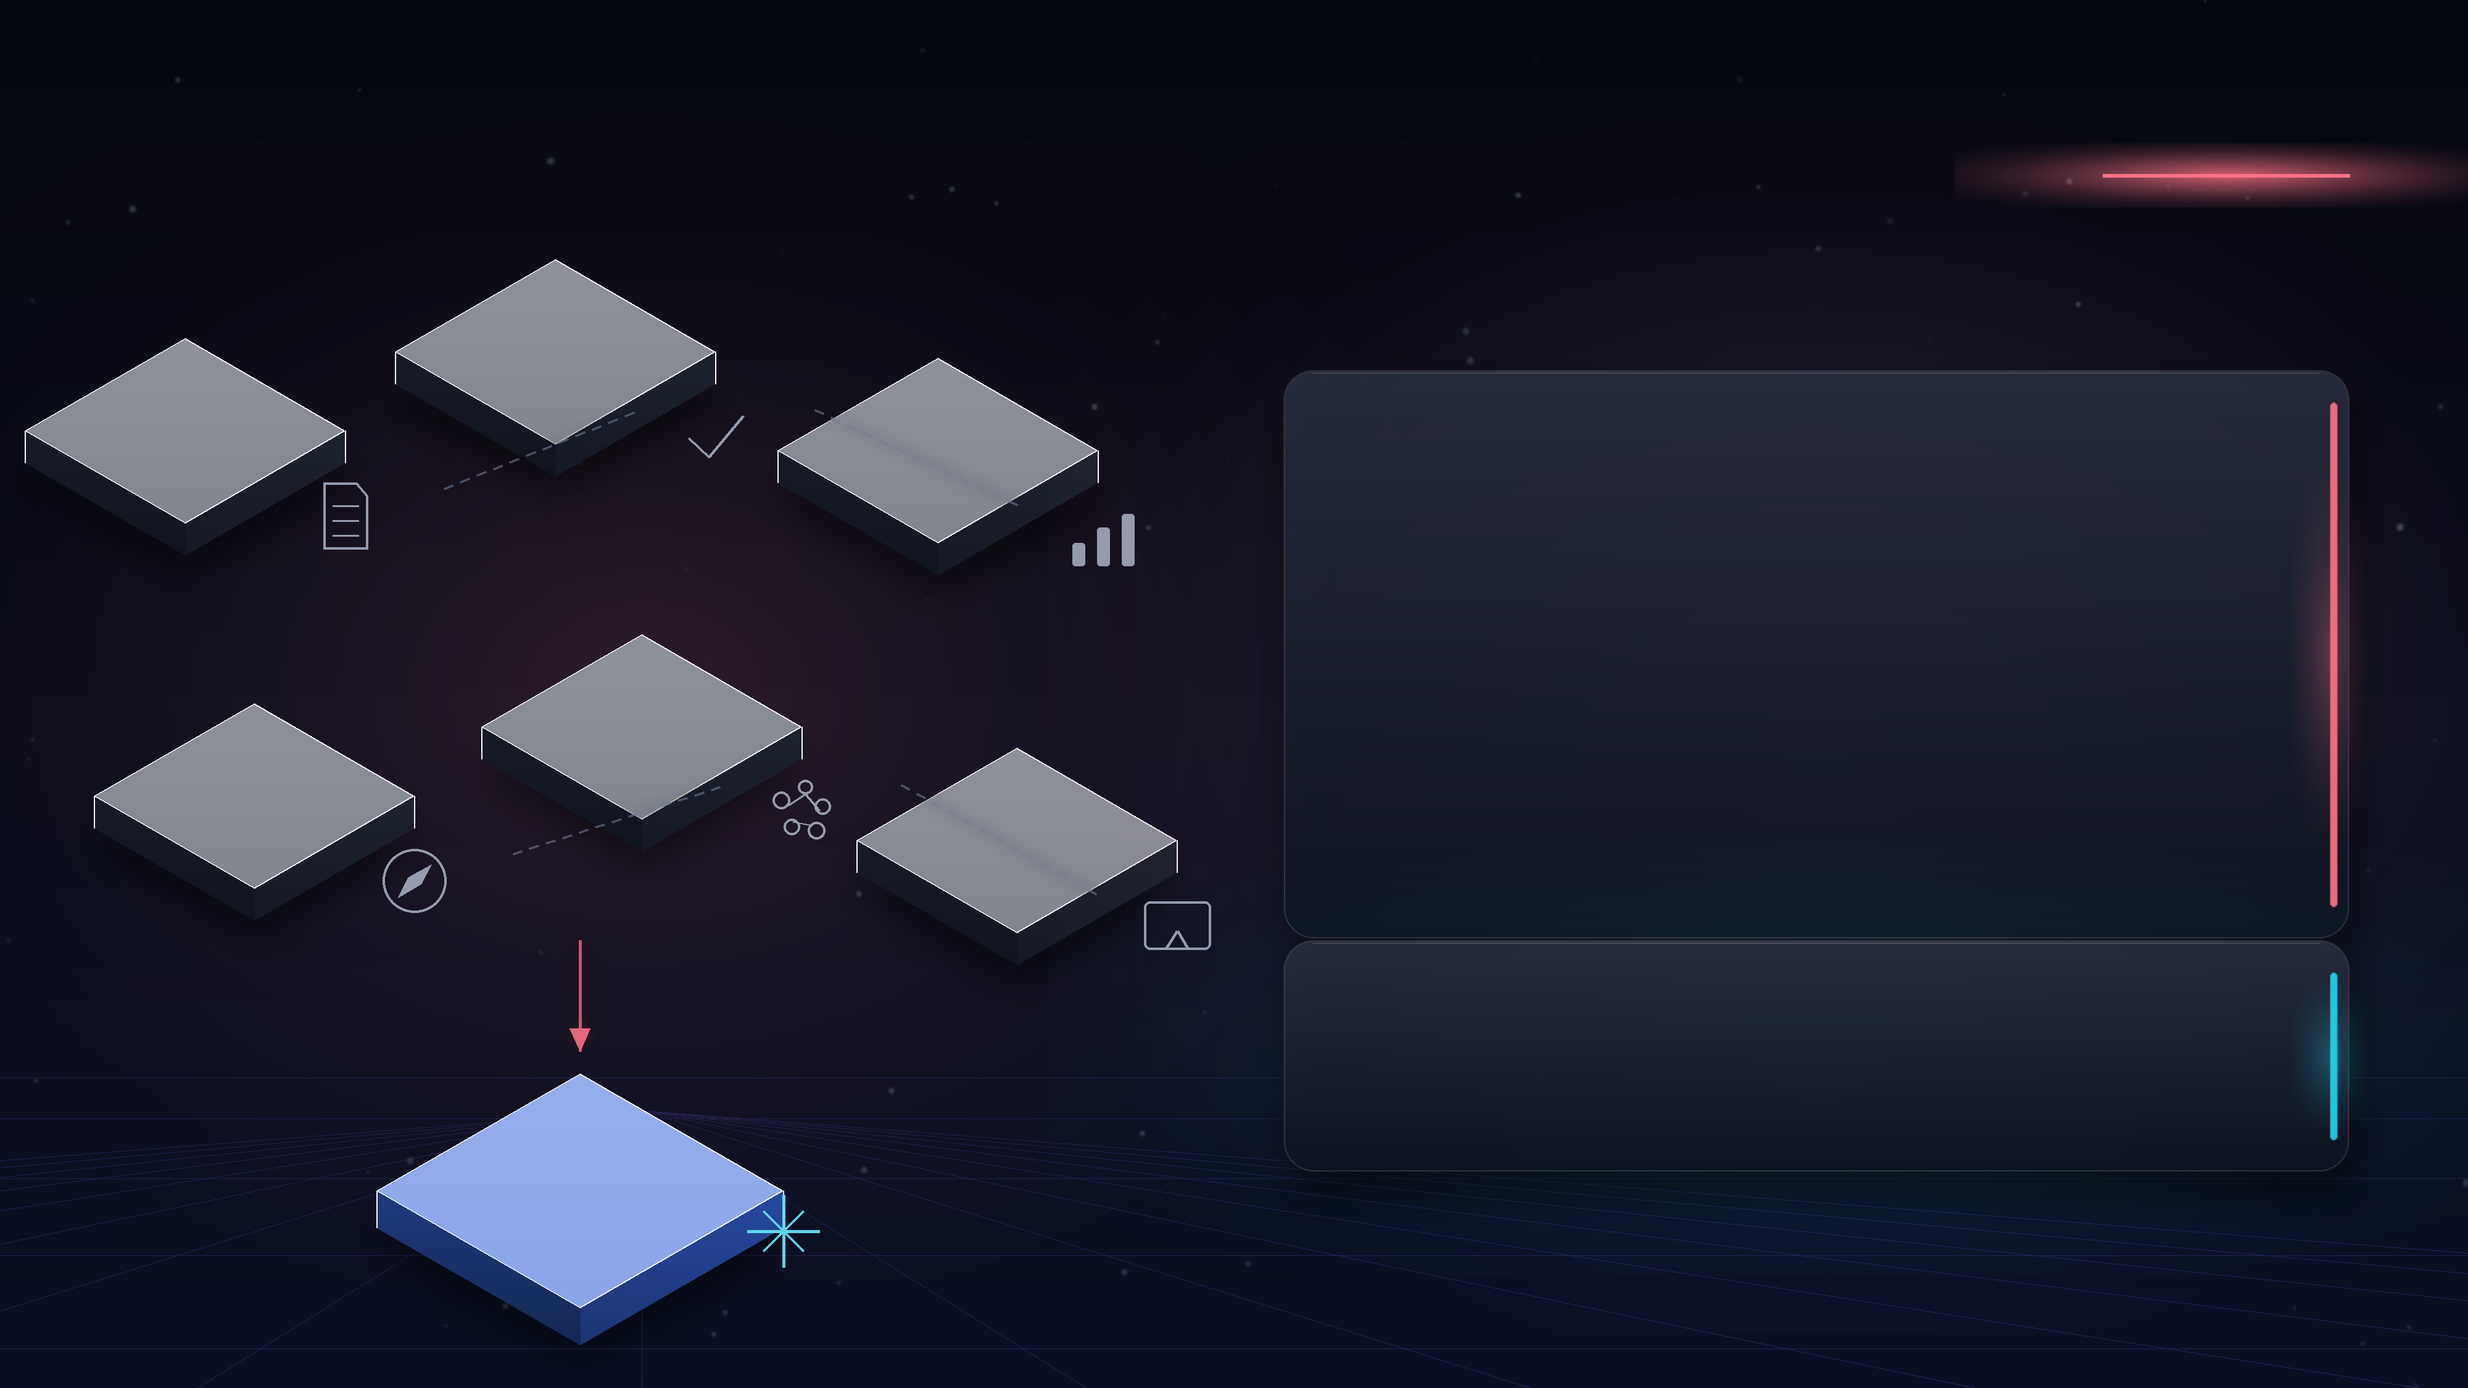
التعلّم التقليدي مُجزَّأ
المحتوى والتقييم والتقدّم والتخصيص والمساعدة الذكية في جزر منفصلة
ست جزر لا تتحدث مع بعضها
المحتوى في منصة، والتقييم في أخرى
التقدّم مخزَّن في جدول منفصل
التخصيص يعتمد على انطباع لا على بيانات
متابعة المعلّم يدوية ومتأخرة
المساعد الذكي لا يعرف منهج الطالب
نتيجة: تجربة متعبة وتقدّم غير مرئي
LearnPilot يجمعها في نظام تعلّم ذكي واحد
بيانات التعلّم تتحرّك بين الدرس والتقييم والتحليل والتخصيص تلقائيًا.
02 / 16
LearnPilot

Slide 3
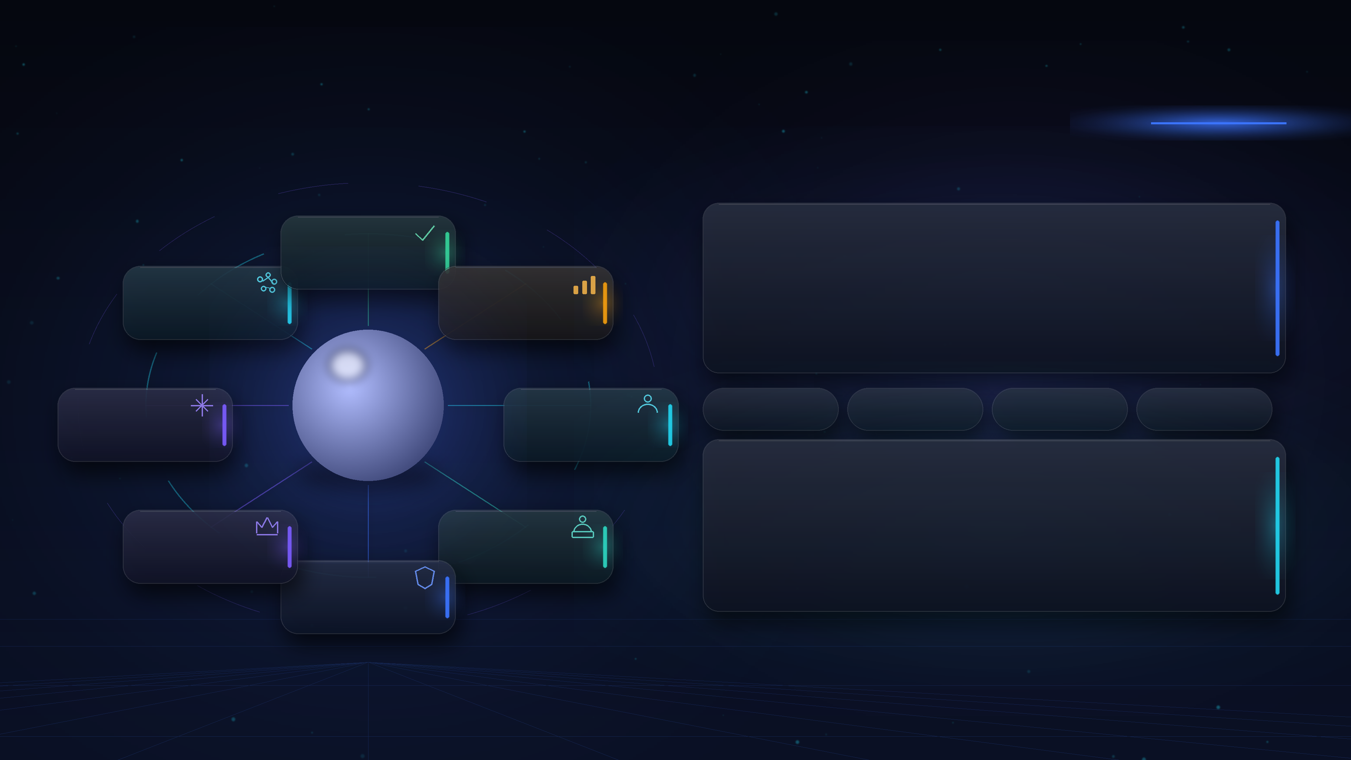
نظرة عامة
ما هو LearnPilot؟
منصة تعليمية واحدة تربط الإنسان والبيانات والذكاء
التقييم
منصة تعليمية متكاملة
تربط الطالب والمعلّم بمحركات تعلّم ذكية وذكاء اصطناعي — من الدرس حتى القياس والتخصيص،
مع حفظ كل بيانات التعلّم في قاعدة بيانات حقيقية.
ذكاء التعلّم
التحليلات
الذكاء الاصطناعي
الطالب
131 نقطة API
56 جدولًا
20 محرك ذكاء
53 صفحة
كل ما تحتاجه المنصة موجود في نفس النظام
دورات ودروس · تقييمات تكيفية · خطط تعلّم · تحليلات · إشعارات · ملفات · تعاون مباشر · إدارة وصلاحيات.
الواجهة عربية وإنجليزية بتخطيط RTL كامل.
المالك
المعلّم
المسؤول
03 / 16
LearnPilot

Slide 4

الأدوار
من يستخدم المنصة؟
أربعة أدوار واضحة، كل دور بواجهته وصلاحياته الخاصة
المالك
رموز الدعوة والأدوار
أعلام الميزات
سياسة بوابة الذكاء
المؤسسات والإعدادات
المسؤول
إدارة المستخدمين
المحتوى والمقررات
سجل التدقيق والصحة
استخدام الذكاء الاصطناعي
المعلّم
الفصول والطلاب
الواجبات والتسليم
الاختبارات والتصحيح
تحليلات الفصل
الطالب
الدورات والدروس
التقييمات والاختبارات
خطط التعلّم والتقدّم
المساعد الذكي
الدور يُثبَّت من جلسة السيرفر — لا يمكن للمستخدم تغيير دوره من الواجهة.
04 / 16
LearnPilot

Slide 5
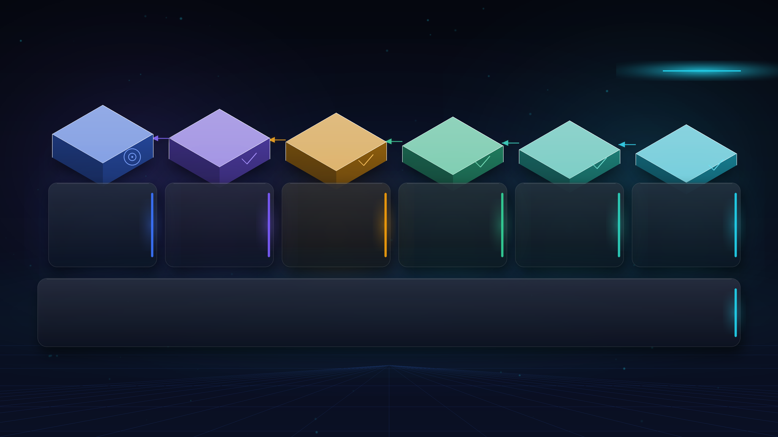
التجربة الأساسية
رحلة التعلّم في المنصة
من الدرس إلى الإتقان — خطوات متصلة لا جزر منفصلة
1. تقدَّم
إتقان ومستوى
/progress
2. خصِّص
مسار وخطة
/planner
3. حلِّل
نتائج ومفاهيم خاطئة
/results/:id
4. قِس
اختبار تكيفي
/assessment/:id
5. تدرّب
أسئلة ومحاولات
/hub
6. تعلّم
الدرس والشرح
/courses
كل خطوة تُنتج أحداث تعلّم حقيقية تُحفظ في PostgreSQL وتُغذّي التخصيص تلقائيًا
الأحداث تُغذّي الإتقان والتحليل والمفاهيم الخاطئة والتكرار المتباعد وخطة اليوم التالي.
المصدر: مسارات الواجهة في src/App.tsx ونقاط التعلّم في server/src/routes/learning.ts
05 / 16
LearnPilot

Slide 6

التقنيات
المكدّس التقني الفعلي
كل ما يلي مستخدم فعليًا في الكود — لا تقنيات افتراضية
الواجهة الأمامية
React 19
TypeScript
Vite
Tailwind CSS
i18next · RTL
الخلفية
Node.js
Express
TypeScript
Zod
multer
البيانات
Prisma 6
PostgreSQL 16
56 model
9 migrations
JSONB + vector
الأمن
bcrypt
HMAC-SHA256
helmet
rate-limit
AuditLog
الذكاء الاصطناعي
9 provider slots
model cascade
RAG + embeddings
10 AI modes
TTS / STT
Vitest
Playwright
Docker
nginx
oxlint
06 / 16
LearnPilot

Slide 7

البنية
المعمارية من الأعلى إلى القاعدة
طبقات منفصلة بمسؤوليات واضحة — لكل طبقة دور واحد
POSTGRESQL 16 · 56 جدولًا
أرقام من الكود
18 وحدة مسارات API
131 نقطة نهاية REST
3 حاويات Docker تعمل
9 migrations مطبَّقة
56 model + 52 enum
6 طبقات خدمات
PRISMA ORM · types + migrations
SERVICES · AI · RAG · تعلّم · خصوصية · صوت · تعاون
EXPRESS · مصادقة · RBAC · تحقق Zod
REST API · /api/v1 · 131 نقطة
نشر واحد
nginx يقدّم الواجهة ويوكّل /api إلى السيرفر داخل شبكة Docker.
REACT SPA · Vite + nginx
USERS · طالب · معلّم · مسؤول · مالك
07 / 16
LearnPilot

Slide 8
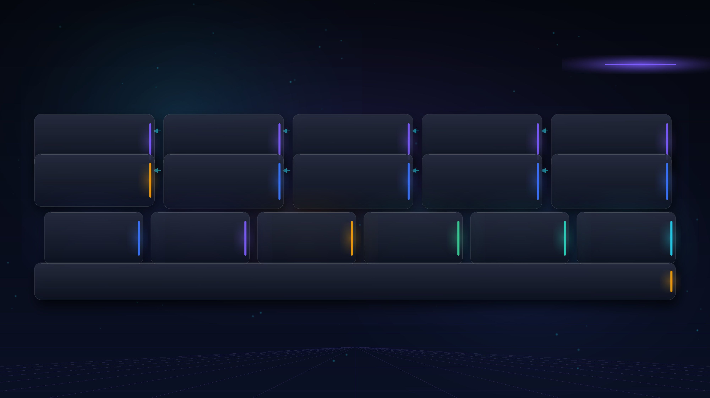
AI
محرّك الذكاء الاصطناعي
سلسلة مزوّدين مع انتقال تلقائي عند أي فشل
DeepInfra
api.deepinfra.com · 3 models
Mistral
api.mistral.ai · 3 models
Cerebras
api.cerebras.ai · 2 models
OpenRouter
openrouter.ai · 6 models
Groq
api.groq.com · 3 models
أي فشل ينتقل تلقائيًا
النموذج التالي ثم المزوّد التالي
Ollama
محلي · host · 1 models
Google Gemini
generativelanguage · 3 models
GitHub Models
models.github.ai · 3 models
HuggingFace
router.huggingface.co · 2 models
RAG — إجابات موثّقة من محتوى الكورس فقط
إجابة موثّقة
أو رفض بلا دليل
توليد الإجابة
LLM من السلسلة
بناء السياق
مراجع [1] [2]
استرجاع المقاطع
تشابه ≥ 0.35
تضمين السؤال
embeddings · e5-base
سؤال الطالب
/rag/ask
حالة التشغيل بصراحة: التوليد العربي والإنجليزي حقيقي ويعمل (تم التحقق حيًّا عبر Groq)، أما RAG الكامل فيعتمد على مفاتيح المزوّد و embeddings و PGVECTOR_ENABLED — وبدونها يعمل بالبحث الكلماتي.
08 / 16
LearnPilot

Slide 9
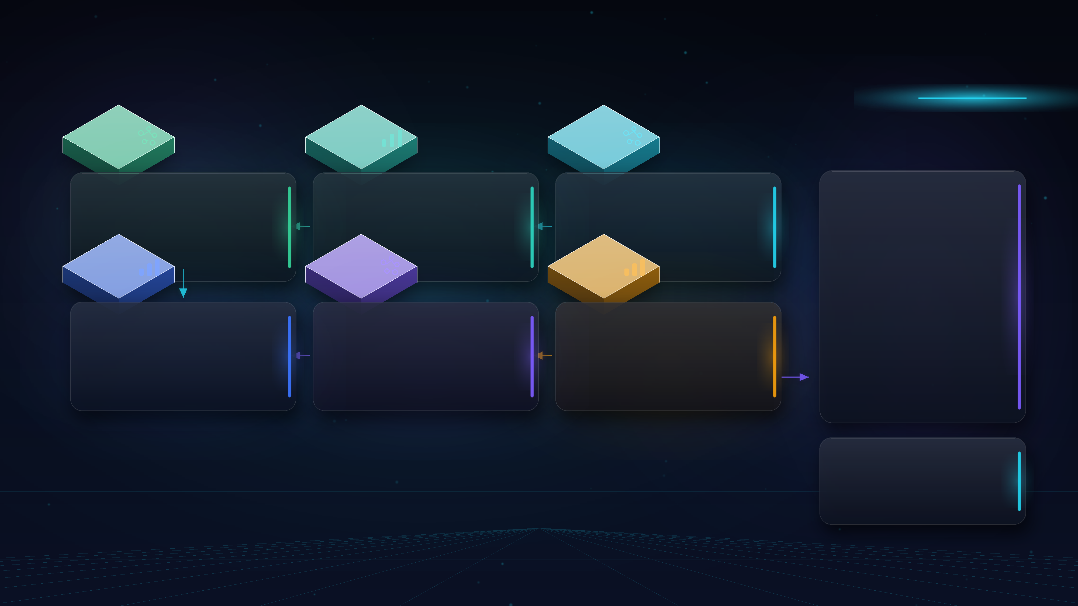
التميّز
ذكاء التعلّم
محرّكات حتمية تحوّل بيانات التعلّم إلى قرارات تعليمية
3
نموذج معرفة الطالب
student-knowledge-model
2
الأدلة والمفاهيم الخاطئة
misconception-engine
1
أحداث التعلّم
learning-events
19 محرّكًا حتميًا
قابلة للاختبار — لا صندوق أسود
أحداث ومعرفة: 4 محركات
تشخيص وتحليل: 4 محركات
تخطيط وتخصيص: 4 محركات
تقدّم ونماذج: 4 محركات
منصّة وتشغيل: 3 محركات
6
مسار وخطة مخصّصة
learning-path + planner
5
الإتقان والتكرار المتباعد
mastery + spaced-repetition
4
تحليل المخاطر والتعثّر
risk-engine
كل قرار له سبب
الإتقان والمخاطر والتوصيات مبنية على أحداث مسجّلة، لا على تخمين.
المصدر: src/shared/intelligence (19 محرّكًا + barrel) مع 12 ملف اختبار للواجهة
09 / 16
LearnPilot

Slide 10
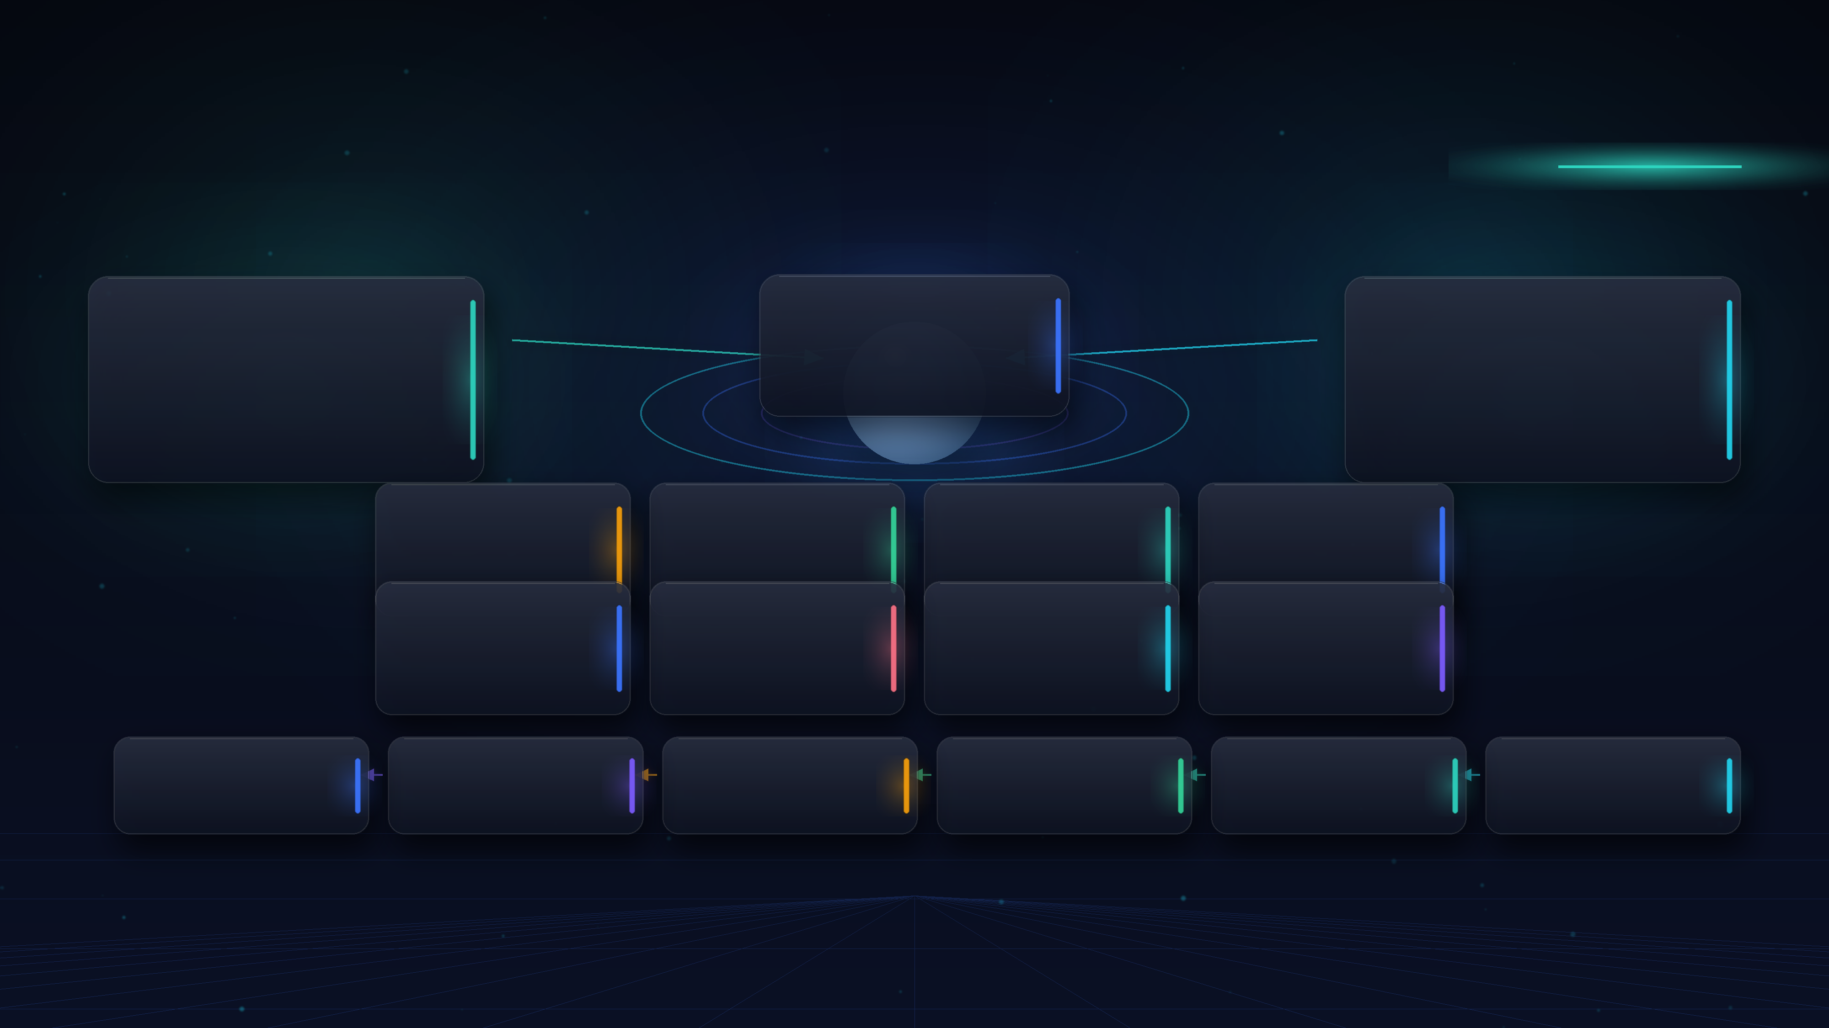
التعاون
منظومة الطالب والمعلّم
دورة عمل واحدة من إنشاء الفصل حتى تحليل النتائج
المعلّم
يُنشئ · ينشر · يصحّح · يتابع
فصول، واجبات، اختبارات، تحليلات
الفصل الدراسي
مساحة العمل المشتركة
الطالب
يتعلّم · يتدرّب · يُقيَّم · يتقدّم
لوحة، دورات، مساعد ذكي، تقدّم
التقييمات والأسئلة
assessments
الواجبات والتسليم
assignments
الفصول والانضمام
classrooms
الدورات والتسجيل
courses · enroll
الغرف المباشرة
collab rooms
الملفات والمرفقات
files · multer
الإشعارات
notifications
خطط التعلّم
learning/plans
تحليل الفصل
تصحيح ودرجة
تسليم العمل
نشر واجب
انضمام الطالب
إنشاء الفصل
10 / 16
LearnPilot

Slide 11

الحماية
الأمان والصلاحيات
الأمان مبني في السيرفر: جلسة، دور، تحقّق، تدقيق، خصوصية
الأدوار العليا بدعوة
ADMIN و OWNER بدعوة فقط
رمز دعوة مُجزّأ ومسجَّل لكل مسؤول
صلاحيات دقيقة
RBAC + منع IDOR على الملكية
الدور يُقرأ من الجلسة لا من الطلب
مصادقة صلبة
bcrypt للتجزئة — لا كلمات مرور نصية
توكن HMAC-SHA256 مرتبط بجلسة في قاعدة البيانات
خصوصية واحتفاظ
موافقات · تفضيلات · تصدير · حذف حساب
مجدول احتفاظ يحذف البيانات القديمة
حماية الشبكة
helmet + CORS + حد معدل عام
حد أدق على مسار تسجيل الدخول
تحقّق من المدخلات
Zod على نقاط النهاية
Prisma باستعلامات معاملات (لا SQL مركّب)
تحقّق حيّ اليوم — لا وعود
تسجيل admin بلا رمز دعوة → 400 · طالب على /admin/users → 403 · طلب بلا توكن → 401 · توكن بلا جلسة → 401 · سجل التدقيق 1358 حدثًا في قاعدة البيانات.
11 / 16
LearnPilot

Slide 12

البيانات
البيانات والاستمرارية
ما يتعلّمه الطالب يُحفظ في قاعدة بيانات حقيقية — لا في المتصفح فقط
جداول تعلّم حقيقية
learning_events · mastery_records · xp_events
knowledge_nodes · knowledge_edges
plan_items · review_cards · study_sessions
classrooms · assignments · submissions
ai_conversations · ai_messages · rag_chunks
live_rooms · voice_sessions · sandbox_runs
sessions · audit_logs · consent_records
PostgreSQL 16
Prisma ORM
سيرفر Express
REST API
التوكن فقط في المتصفح (localStorage) — أما بيانات التعلّم فكلها في PostgreSQL.
الواجهة الأمامية
أرقام حيّة الآن من الحاوية learnpilot-postgres
399 مستخدم
573 جلسة
1358 تدقيق
99 حدث تعلّم
12 / 16
LearnPilot

Slide 13

الجودة
الجودة والاختبارات
أرقام مقيسة اليوم على هذه النسخة — لا أرقام تاريخية
76 / 81
اختبار سيرفر — Vitest · 9 ملفات
139 / 139
اختبار واجهة — Vitest · 12 ملفًا
لماذا 5 + 2 اختبارًا لا تمرّ؟
اختبارات قديمة تنشئ حساب ADMIN/OWNER ذاتيًا، والمنصة الآن تمنع ذلك (دعوة فقط).
أي أنها تكشف تشديدًا أمنيًا صحيحًا، وتحتاج تحديثًا في الاختبار لا إصلاحًا في المنصة.
0 أخطاء
TypeScript للواجهة — tsc -b
11 / 13
سيناريو E2E — Playwright
مناطق مغطاة فعليًا
auth · rbac · security · retention · validation · learning · sandbox · voice · google-oauth
الواجهة: أحداث · إتقان · تكرار متباعد · مسارات · مخاطر · تكيّف · إنتاج · XP · مزامنة التعلّم.
فحص الأنواع: السيرفر يُظهر 3 أخطاء أنواع لأن عميل Prisma المُولَّد أقدم من المخطط — يلزم prisma generate.
13 / 16
LearnPilot

Slide 14

الوضع
الحالة الحالية بصراحة
مستخلصة من الكود وقاعدة البيانات الحيّة — بلا مبالغة
منفَّذ جزئيًا
RAG كامل يحتاج embeddings و PGVECTOR_ENABLED
الصوت يحتاج مفتاح Groq وإلا بديل المتصفح
المحتوى التشغيلي محدود: دورة واحدة ودرسان
5 اختبارات سيرفر + 2 E2E تحتاج تحديثًا
التعاون عبر REST — لا WebSocket حيًّا
مُنفَّذ ويعمل
مصادقة + جلسات + RBAC
أحداث التعلّم · الإتقان · الخطط · XP
دورات · فصول · واجبات · تقييمات
إشعارات · ملفات · غرف مباشرة · صوت
سجل تدقيق + خصوصية واحتفاظ
أعمال مستقبلية
توليد عميل Prisma حديث (يزيل 3 أخطاء أنواع)
CI/CD ومتابعة تشغيل ومراقبة
تخزين سحابي للملفات بدل القرص المحلي
WebSocket لحظي للغرف والتعاون
توسّع أفقي وحمل أعلى
يحتاج إعدادًا خارجيًا
مفاتيح مزوّدي الذكاء الاصطناعي في .env
نموذج التضمين من HuggingFace
خانتا استضافة ذاتية CUSTOM_LLM_*
تدوير مفاتيح API (إجراء المالك)
مزودون اختياريون: Gemini · GitHub · Ollama
14 / 16
LearnPilot

Slide 15

الخلاصة
لماذا LearnPilot؟
خصائص تقنية موجودة فعلًا في الكود — بلا ترتيب وبلا مبالغة
موحّد
تعلّم + تقييم + تحليلات + ذكاء في منصة واحدة.
ذكي
قرارات مبنية على أحداث تعلّم مسجّلة، لا على تخمين.
قائم على الأدوار
طالب · معلّم · مسؤول · مالك بصلاحيات مفصولة.
قابل للتوسّع
طبقة تجريد للمزوّدين وخدمات موديولية مستقلة.
مستمر
بيانات محفوظة في PostgreSQL مع تدقيق وخصوصية.
كل بند في هذه الشريحة يمكن تتبّعه إلى ملف في المستودع أو إلى نقطة نهاية تعمل.
15 / 16
LearnPilot

Slide 16
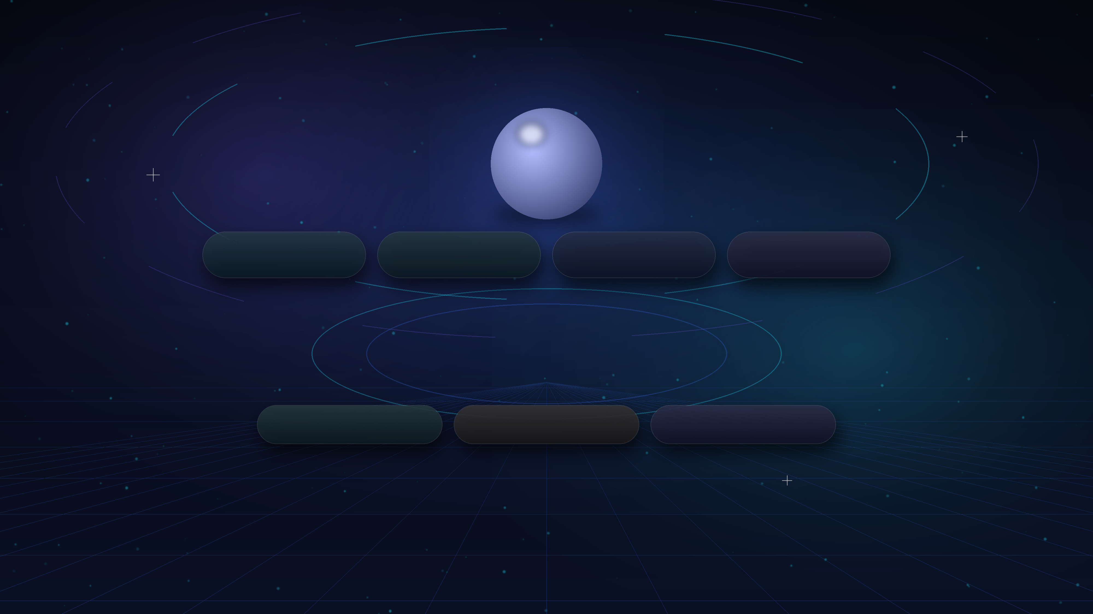
LearnPilot
الطالب
المعلّم
المسؤول
المالك
منصة تعليمية تتحوّل من مجرد إدارة التعلّم
إلى نظام تعلّم ذكي ومتكامل.
تعلّم مستمر
تحليل حقيقي
تخصيص لكل طالب
منصة عربية أولًا · معمارية واضحة · بيانات محفوظة · ذكاء قابل للتوسّع
16 / 16
LearnPilot

